Slide 1




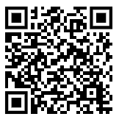
SAINT GINGOLPH
ville sportive !
Terrains de tennis – libre accès
Vélos et trottinettes interdits
Déposer vos détritus dans les poubelles
Merci de garder cet endroit propre et de respecter le matériel
Réservation possible pour les membres de l’association multisports de Saint Gingolph :
Pour devenir membre scanner le QR code →
ET envoyer un email à : tennis.stgingolph@gmail.com merci !

